Slide 1



Invierno 2015-2016/Refugio en la tormenta: Salmos acerca del cuidado de Dios
Sesión 1: El refugio de la presencia de Dios
6 de diciembre de 2015
(Salmos 23:1-6)
Iglesia Bíblica Bautista de Aguadilla
Estudios Bíblicos Lifeway ®

Slide 2
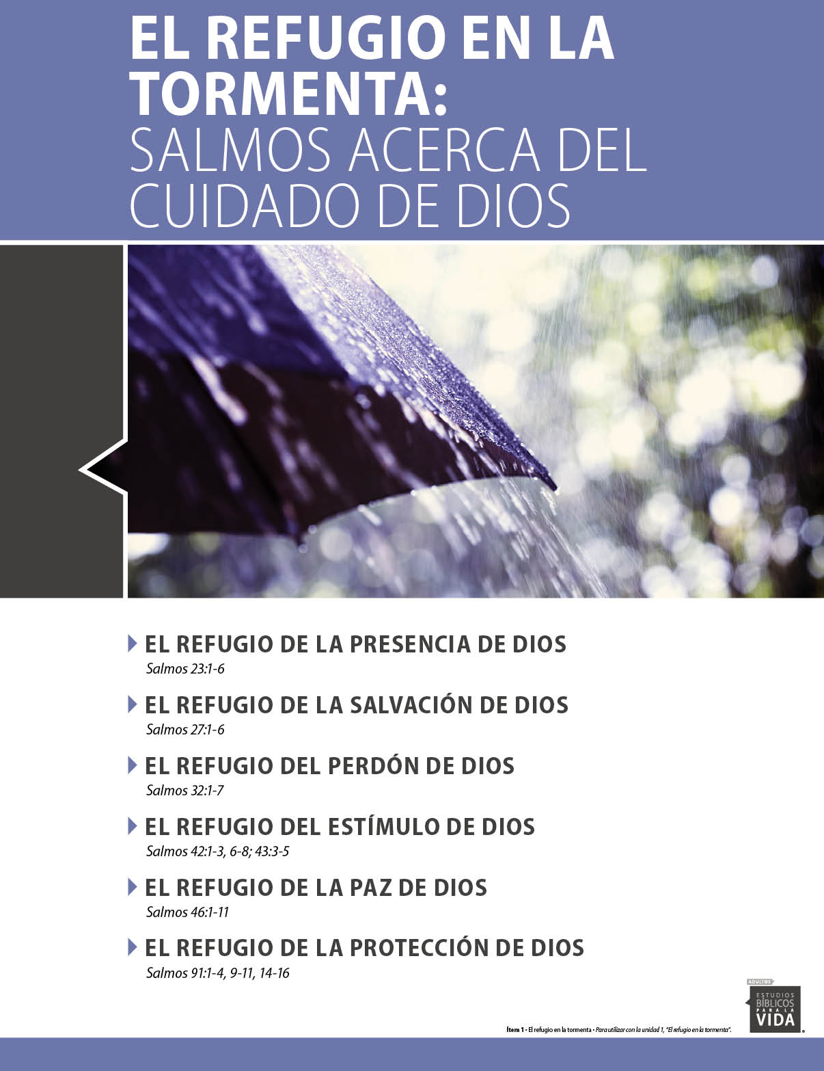
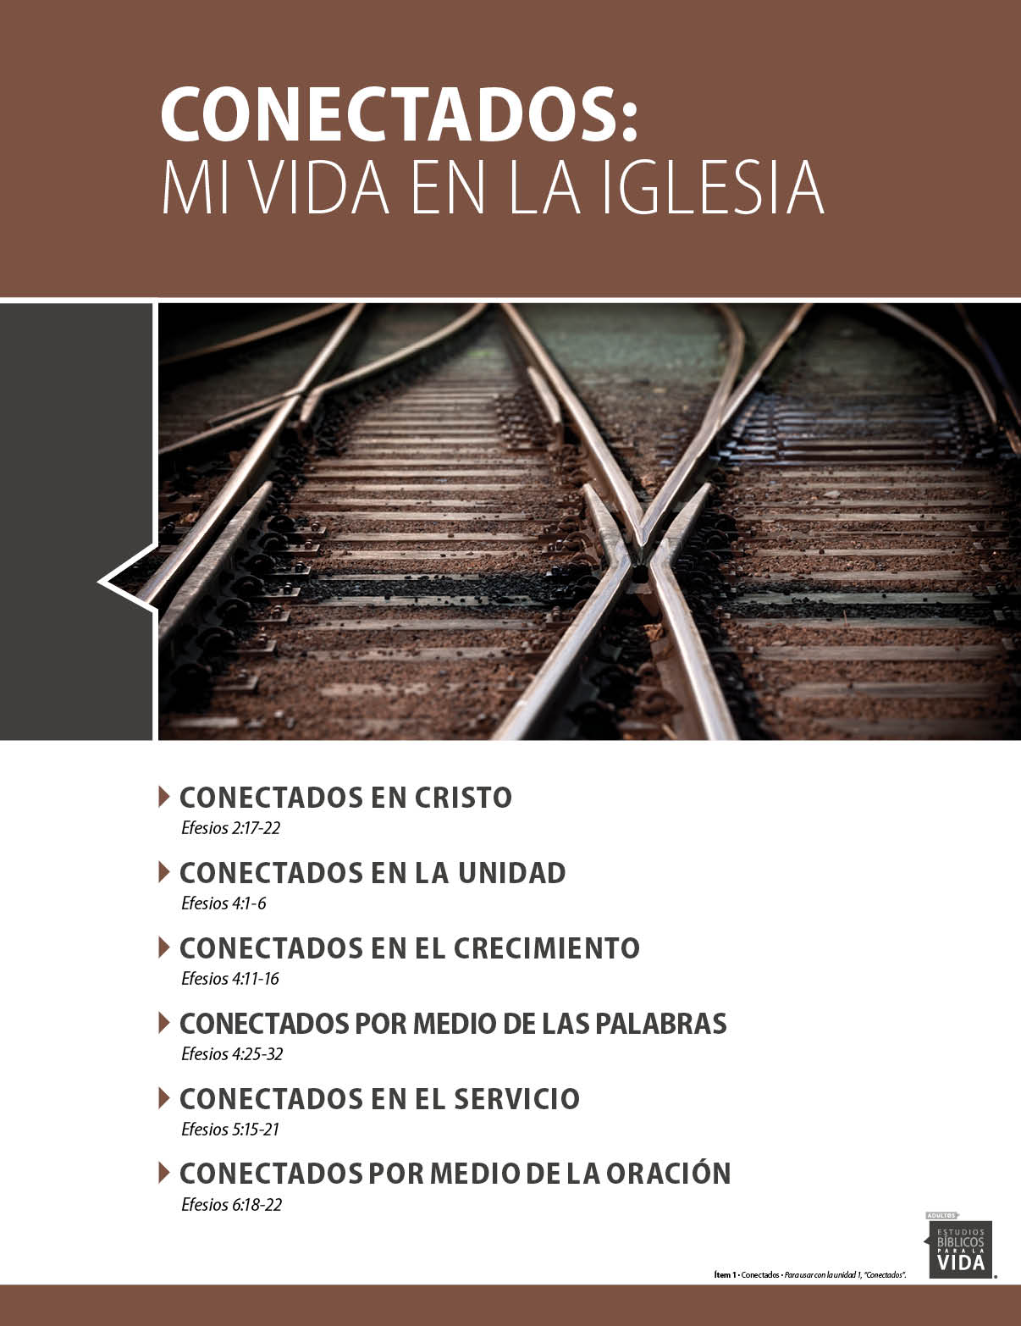



Slide 3

El asunto
Dios está conmigo, pase lo que pase.

Slide 4
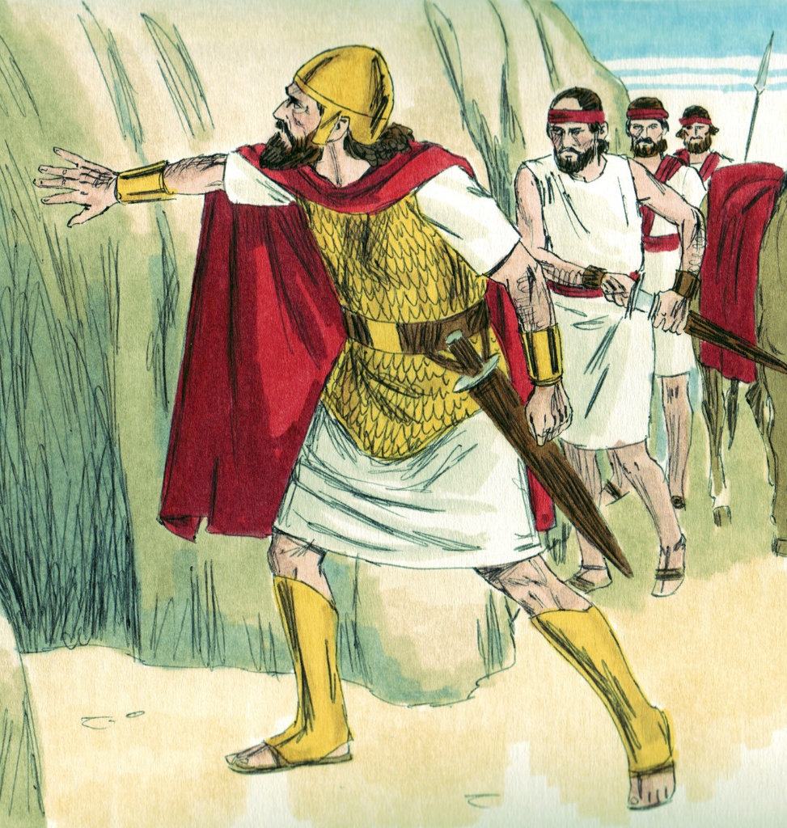
Contexto
Al parecer, David compuso este salmo mientras reflexionaba en el tiempo en el que sus enemigos estaban cerca y la solución del conflicto era incierta.

Slide 5
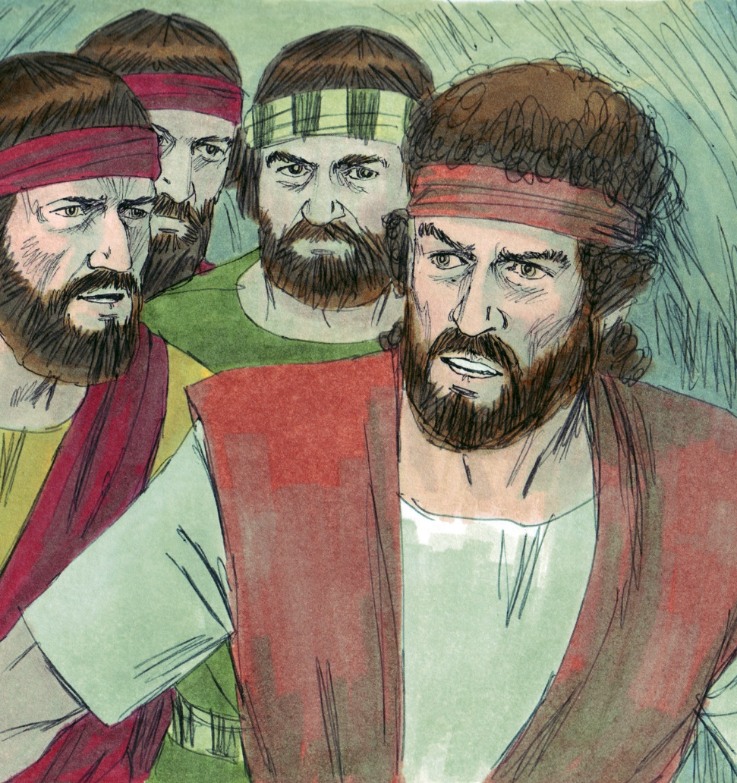
Contexto
La situación era tan grave que David pudo haber temido por su vida; sin embargo, la presencia y la bondad de Dios le permitían decir: “No temeré mal alguno” (v. 4).

Slide 6
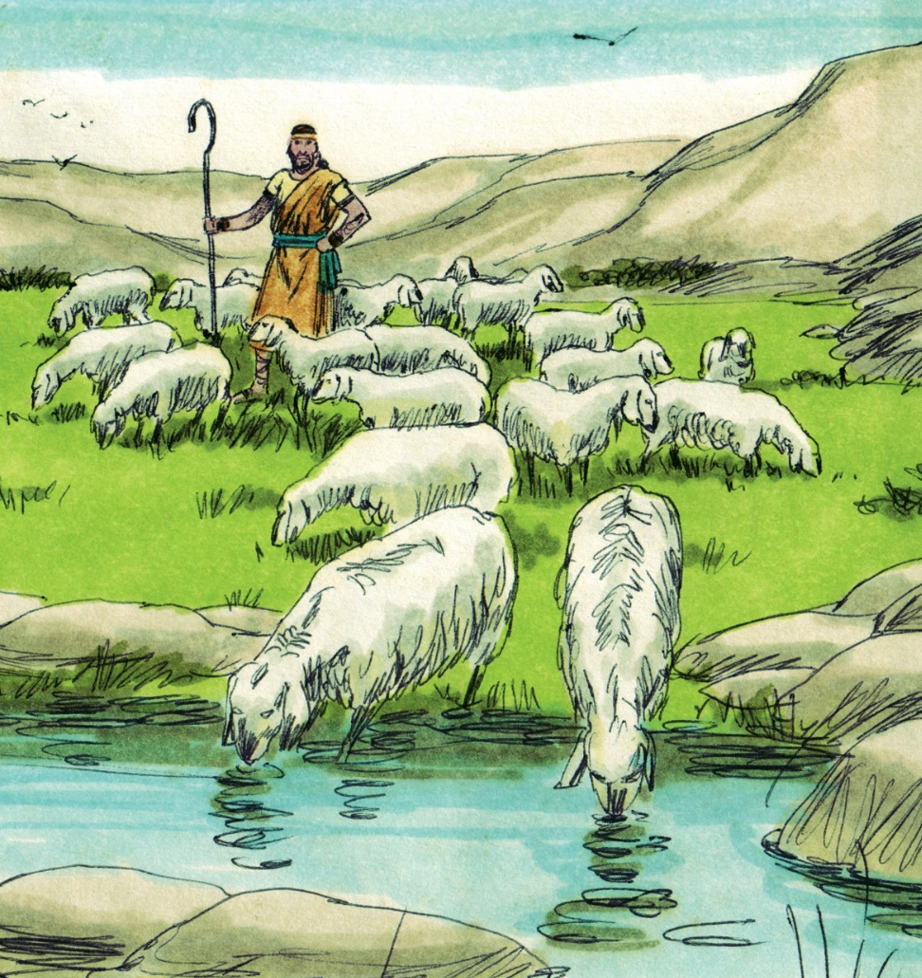
Contexto
Este hombre, que había sido pastor de ovejas, podía ver con claridad cómo el Buen Pastor lo guiaba, lo cuidaba y suplía sus necesidades.

Slide 7

Pasaje bíblico
Salmos 23:1-6

Slide 8
Salmos 23:1-6
“Salmo de David. Jehová es mi pastor; nada me faltará. En lugares de delicados pastos me hará descansar; Junto a aguas de reposo me pastoreará. Confortará mi alma; Me guiará por sendas de justicia por amor de su nombre. Aunque ande en valle de sombra de muerte, No temeré mal alguno, porque tú estarás conmigo; Tu vara y tu cayado me infundirán aliento...”

Slide 9
Salmos 23:1-6
“...Aderezas mesa delante de mí en presencia de mis angustiadores; Unges mi cabeza con aceite; mi copa está rebosando. Ciertamente el bien y la misericordia me seguirán todos los días de mi vida, Y en la casa de Jehová moraré por largos días.”

Slide 10
Salmos de Confianza
Hay salmos que se dedican por completo, o casi por completo, al tema de la confianza en Dios.
Expresan fe en Jehová y las razones por las cuales él es digno de esa confianza.
Algunos también exhortan a su pueblo a esperar sólo en él. (Williams)

Slide 11
Salmos de Confianza
Elementos comunes en los salmos de confianza:
Confesión de confianza en Dios
Razones por las que Dios es digno de confianza
Exhortación a confiar en Dios (Williams)

Slide 12
Salmos de Confianza
Para demostrar que el Señor es digno de confianza (el segundo elemento), estos salmos cuentan lo que él es y hace.
Al relatar sus virtudes, lo alaban.
Los salmos de confianza constituyen un tercer grupo de salmos de alabanza. (Williams)

Slide 13
Salmos de Confianza
Tres clases de salmos de alabanza.
Los salmos de confianza incluyen los Salmos 11, 16, 23, 62, 91, 115, 125 y 131 (Williams)
Clase de Salmo | Alabanza general | Alabanza específica | Salmos de confianza
Tema | Lo que Dios es y hace | Cómo Dios libra de las angustias | Por qué Dios es digno de confianza

Slide 14
Salmo 23
Divisiones principales
  Jehová es mi pastor
  Jehová es mi anitrión (Williams)

Slide 15
Salmo 23
Los verbos de este salmo pueden traducirse en tiempo presente o bien, futuro […]
La primera oración está en tiempo presente, y las frases “todos los días de mi vida” y “por largos días” indican que el v. 6 habla del futuro.
Todo el resto del salmo se refiere a los dos tiempos. (Williams)

Slide 16
Salmo 23
El autor confía en que Jehová actuará como su pastor y anfitrión en el futuro precisamente porque ya lo hace en el presente.
Dicho de otra manera, en todo el salmo, David confiesa su confianza en Jehová, y simultáneamente expone las razones por las que él lo ha hallado digno de confianza. (Williams)

Slide 17
Jehová es mi pastor
Provee para su oveja:
  Todo (v.1)
  Sustento (vv.2-3a)
  Dirección (v.3b)
  Protección (v.4) (Williams)

Slide 18
Jehová es mi anfitrión
El Señor le agasaja con un banquete en su honor (v. 5); arregla la mesa.
Le destaca delante de todos, ungiéndolo con el aceite perfumado […] (Éxodo 30:23–25; Jueces 9:9; Salmo 104:15; Lucas 7:46).
Llena su copa hasta el borde con el mejor vino. Y todo esto lo hace a la vista de los enemigos que le han angustiado. (Williams)

Slide 19
Jehová es mi anfitrión
El nexo entre los vv. 4 y 5 son los enemigos.
Jehová no solamente es pastor para cuidar al salmista de aquellos que quieren hacerle daño, sino que también es el anfitrión que lo exalta sobre ellos. (Williams)

Slide 20
Pensemos
¿Qué alimento provee Jehová para usted? ¿Qué reposo le da? ¿Cómo le ha fortalecido?
¿Qué relación ve usted entre el v. 3b y Mateo 5:16?
“Así alumbre vuestra luz delante de los hombres, para que vean vuestras buenas obras, y glorifiquen a vuestro Padre que está en los cielos.” (Matthew 5:16, RVR60)

Slide 21
Pensemos
¿Glorifican sus acciones a Dios, o perjudican su nombre?
“Porque como está escrito, el nombre de Dios es blasfemado entre los gentiles por causa de vosotros.” (Romanos 2:24, RVR60)
¿Qué más debe hacer para que su vida aumente la gloria del Señor?

Slide 22
Pensemos
¿Qué protección le ha dado Dios? ¿Recuerda alguna experiencia concreta?
¿Se halla en algún peligro ahora? A la luz del v. 4, ¿cómo puede sentirse en esa circunstancia? ¿Por qué?

Slide 23
Pensemos
¿Cómo exalta Jehová hoy día a los que andan por sendas de justicia?
¿Dónde puede usted disfrutar de la comunión con Dios en su presencia?
¿Ha depositado usted su confianza en Cristo, reservando así su lugar en la casa de su Padre? (Juan 14:2-3)

Slide 24

Aplicación para mi vida
Necesitamos a alguien que permanezca con nosotros cuando las personas nos decepcionan o, incluso, cuando se ponen en nuestra contra.
Necesitamos saber que no estamos solos cuando sufrimos pérdidas.

Slide 25
Aplicación para mi vida
La vida nos decepciona de vez en cuando, y nos hace bien que alguien nos acompañe mientras atravesamos una mala experiencia.
Por eso la Biblia nos muestra a Dios que nunca
nos decepciona. Él camina junto a nosotros.
En esta sesión descubriremos que Dios suple lo que necesitamos y nos fortalece con Su presencia.

Slide 26

Recursos
  Floyd, Ronie. y David Francis, eds. Estudios Bíblicos para la Vida para Adultos, Invierno 2015-16, Vol. 2, Núm. 2. Nashville, TN: Lifeway Church Resources, 2015. 10-20.
  Jamieson, Roberto, A. R. Fausset, and David Brown. Comentario Exegético Y Explicativo de La Biblia - Tomo 1: El Antiguo Testamento. El Paso, TX: Casa Bautista de Publicaciones, 2003. Print.
  MacDonald, William. Comentario Bíblico de William MacDonald: Antiguo Testamento Y Nuevo Testamento. Viladecavalls (Barcelona), España: Editorial CLIE, 2004. Print.
  Williams, Gary. Estudios Bı́blicos ELA: Alabanza Y Clamor a Dios (Salmos). Puebla, Pue., México: Ediciones Las Américas, A. C., 1995. Print.
  http://blog.lifeway.com/eblifewayadultos/
http://distantshores.org/resources/illustrations/sweet-publishing (imágenes bíblicas).
http://st-takla.org/Gallery/Bible/Illustrations.html (imágenes bíblicas).

Slide 27
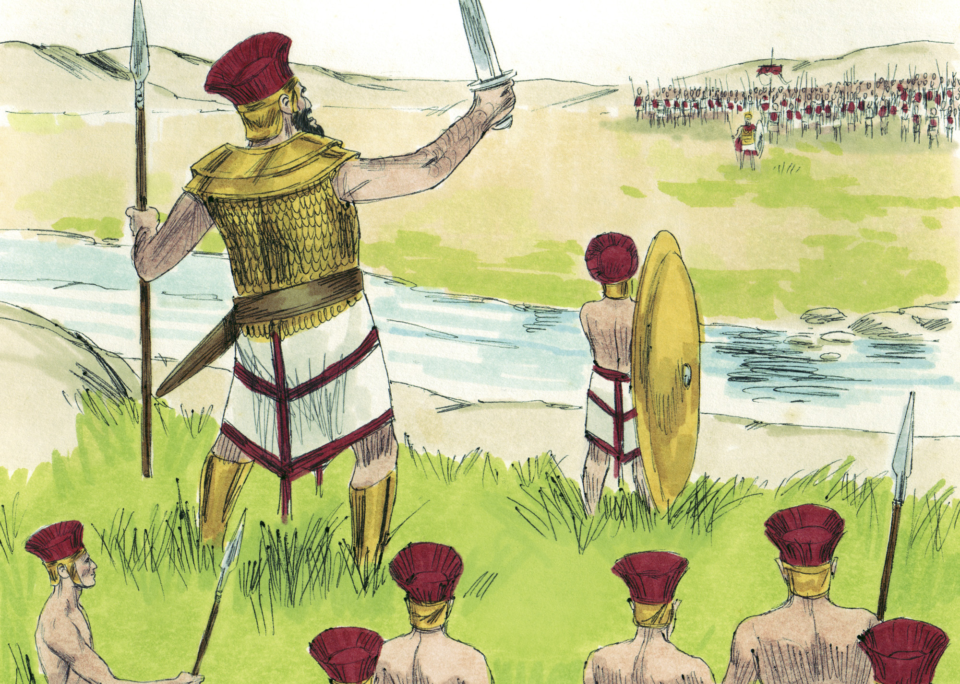
Próximo Estudio Dominical
Invierno 2015-16/Tema: El refugio en la tormenta: Salmos acerca del cuidado de Dios
Sesión 2: El refugio de la salvación de Dios
13 de diciembre de 2015
Leer y meditar en:
(Salmo 27:1-6)

Slide 28


¡Felicidades, Víctor y Úrsula!

Slide 29


